Slide 1

中国现代文学史

Slide 2
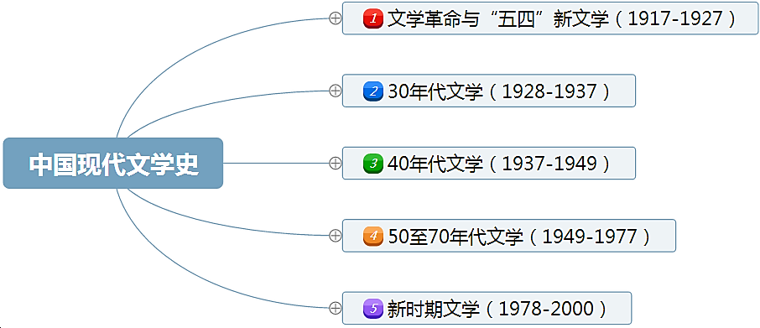
知 识 框 架
8

Slide 3
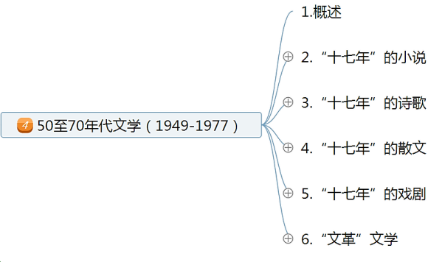
4.3 第三节 “十七年”诗歌
4.3.1 概述
时间段线： “十七年”的诗歌创作，总体上呈现出一种曲折盘旋的发展态势。
阶段特点：
（1）建国初期：“颂歌”，歌颂党和领袖，反映抗美援朝，各条火线上火热的斗争生活， 人民群众忘我的劳动精神
李季《玉门诗抄》、《生活之歌》被称为“石油诗人”；阮章竞的组诗《新塞外行》；
芦荻《田园新歌》，流沙河的《农村夜曲》，田间的《马头琴歌集》闻捷的《天山牧歌》。

Slide 4
4.3 第三节 “十七年”诗歌
4.3.1 概述
2.阶段特点：
（2）1956年：“双百方针”提出以后，出现此前鲜见的爱情诗、山水诗、咏物诗、赠 答诗
（3）1958年：在毛泽东的号召下，全国范围内开始了“新民歌运动”，出版了新民歌 的选集《红旗歌谣》。
（4）50年代末：政治领域内的“反右倾”斗争，迫使回避现实题材的长篇叙事诗发展
一类是反映革命斗争历史的，另一类是表现神话故事、民间传说的
（5）60年代初：郭小川、贺敬之等政治抒情诗推向了新的发展阶段，独领风骚。

Slide 5
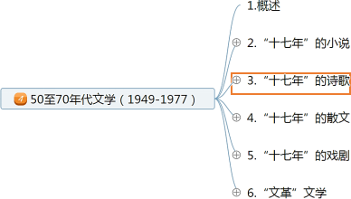
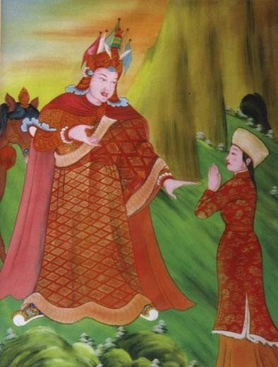
4.3 第三节 “十七年”诗歌
4.3.1 概述
（二）少数民族诗歌的发展
发掘、整理的叙事长诗：
藏族的《格萨尔王传》、
客
蒙古族的《英雄格斯尔可汗》、《嘎达梅林》
撒尼族的《阿诗玛》 壮族的《百鸟衣》
傣族的《召树屯》

Slide 6
苹果树下（节选） 闻捷
春天，姑娘在果园劳作，
枝头的花苞还没有开放，
小伙子就盼望它早结果。
奇怪的念头姑娘不懂得，
她说：别用歌声打扰我。
……
姑娘踏着草坪过来了，
她的笑容里藏着什么?……
说出那句真心的话吧!
种下的爱情已该收获。

Slide 7
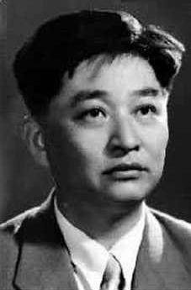
1、《天山牧歌》：1955年在《人民日报》发表，后结集为《天山牧歌》；
闻 捷
2、《苹果树下》：苹果喻指爱情，“种下的爱情已该收获”
3、《夜莺飞去了》：有志青年夜莺似的飞越天山……
4、《复仇的火焰》：长篇叙事诗
闻捷

Slide 8
闻捷爱情诗的主要艺术特色：
闻 捷
主
闻捷的爱情诗构思新颖，语言优美，韵律和谐，格调清丽，且叙事、绘景、抒
情融为一体，充满积极向上的进取精神。
但有时诗人不免将作品中人物的理想情操绝对化，无意间对丰富微妙的爱情做 出了简单化的处理。

Slide 9
因诗集《玉门诗抄》等创作被称为“石油诗人”的是（ ）
A:王希坚
B:李季 C:梁上泉 D:严辰

Slide 10
因诗集《玉门诗抄》等创作被称为“石油诗人”的是（ ）
A:王希坚
B:李季 C:梁上泉 D:严辰

Slide 11
由闻捷创作的长篇叙事诗是（ ）
A:《白雪的赞歌》
B:《深深的山谷》
C:《雷锋之歌》
D:《复仇的火焰》

Slide 12
由闻捷创作的长篇叙事诗是（ D ）
A:《白雪的赞歌》
B:《深深的山谷》
C:《雷锋之歌》
D:《复仇的火焰》

Slide 13
下列属于闻捷诗歌的是（ ）
A:《天山牧歌》
B:《白雪的赞歌》 C:《三门峡歌》 D:《桂林山水歌》

Slide 14
下列属于闻捷诗歌的是（ ）
A:《天山牧歌》
B:《白雪的赞歌》 C:《三门峡歌》 D:《桂林山水歌》

Slide 15
《甘蔗林——青纱帐》节选 郭小川
看见了甘蔗林，我怎能不想去青纱帐！
北方的青纱帐啊，你至今还这样令人神往；
……
哦，我的青春、我的信念、我的梦想
无不在北方的青纱帐里染上战斗的火光！ 哦，我的战友、我的亲人、我的兄长
……
哦，我的歌声、我的意志、我的希望
……
哦，我的祖国、我的同胞、我的故乡……

Slide 16
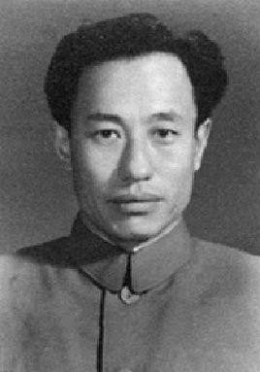
郭小川
客
1、《致青年公民》：组诗，成名作；
2、《甘蔗林——青纱帐》：排比、重叠、押韵等；“新辞赋体”
3、《望星空》：深沉而凝重
4、《白雪的赞歌》：长篇叙事诗
5、评价：时代激情与人生哲理的有机结合
郭小川

Slide 17
郭小川诗歌的艺术特色：
郭小川
主
（1）首先表现为时代激情与人生哲理的有机结合。
（2）还表现为对形式技巧的刻意求新，多方探索。借鉴了我国古典辞赋善于铺张、 渲染、排比、重叠的表现手法，创造出独树一帜的“新辞赋体”。

Slide 18
叙事长诗《白雪的赞歌》的作者是（ ）
A:臧克家
B:艾青 C:郭小川
D:贺敬之

Slide 19
叙事长诗《白雪的赞歌》的作者是（ C ）
A:臧克家
B:艾青
C:郭小川
D:贺敬之

Slide 20
）诗歌的艺术特色。
时代激情与人生哲理的有机结合是（
A:洛夫
B:贺敬之 C:闻捷
D:郭小川

Slide 21
时代激情与人生哲理的有机结合是（ D ）诗歌的艺术特色。
A:洛夫
B:贺敬之 C:闻捷
D:郭小川

Slide 22
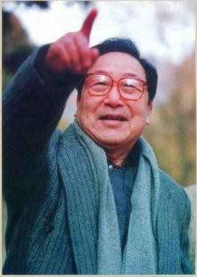
1、抒情短诗：《回延安》《三门峡—梳妆台》《桂林山水歌》等；
贺敬之
2、长篇政治抒情诗：《十年颂歌》《雷锋之歌》
3、诗集：《放歌集》
4、《回延安》：
“信天游”形式；
赞颂延安精神、延安人；
生活气息浓郁，语言质朴清新。
贺敬之

Slide 23
千万条腿来千万只眼，
也不够我走来也不够我看！
头顶着蓝天大明镜，
延安城照在我心中：
一条条街道宽又平，
一座座楼房披彩虹；
一盏盏电灯亮又明，
一排排绿树迎春风……
对照过去我认不出了你，
母亲延安换新衣。

Slide 24
贺敬之诗歌的思想内容：
贺敬之
主
（1）诗歌带有革命浪漫主义的特色。他的不少诗作都想象较为奇特丰富，通篇充溢 着浓重的抒情韵致。
以革命理想主义为基调的主观抒情。特别是那些长篇政治抒情诗，从不“嘲风月， 弄花草”，以宣泄个人伤感、消沉的情绪；
诗人提出并回答政治生活中及人生道路上的一系列重大问题时，常常先鸟瞰式地 展现历史和现实的图像，再用乐观向上的瑰丽笔墨勾画出革命事业光辉的前程、灿烂 的远景。

Slide 25
1956年，贺敬之采用陕北民歌“信天游”形式写成（ ）
A:《三门峡歌》
B:《回延安》 C:《放声歌唱》
D:《桂林山水歌》

Slide 26
1956年，贺敬之采用陕北民歌“信天游”形式写成（ B ）
A:《三门峡歌》
B:《回延安》
C:《放声歌唱》
D:《桂林山水歌》

Slide 27
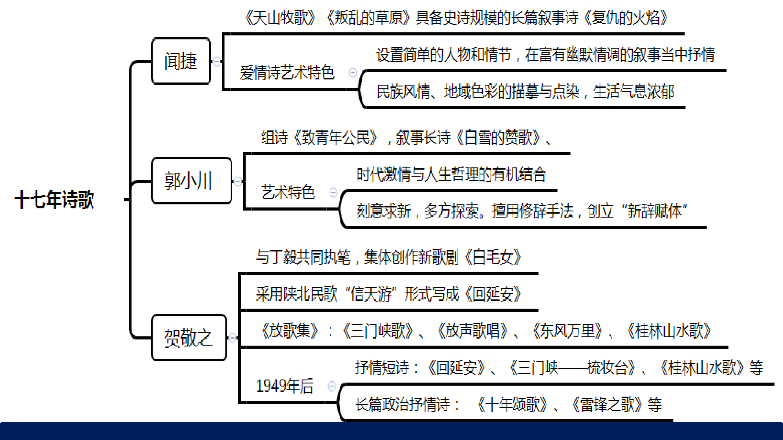
听够课程两个小时为全勤，中途不能退出，加油！
32

Slide 28

第四章 50至70年代文学
（1949-1977）
33
听够课程两个小时为全勤，中途不能退出，加油！

Slide 29
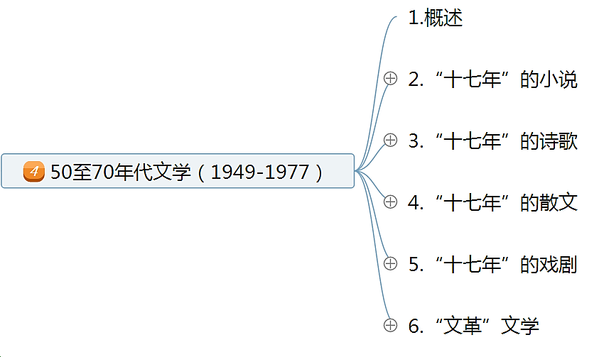
4.4 第四节 “十七年”散文
4.4.1 概述
1、建国初期：纪实性强、信息量大的通讯报告
抗美援朝：战地通讯个人作品集：
魏巍《谁是最可爱的人》，巴金《生活在英雄中间》，刘白羽《朝鲜在战火中前进》。
战地通讯报告的大型选集：
《朝鲜通讯报告选》、《志愿军一日》、《志愿军英雄传》

Slide 30
。。。。。。朋友们，用不着繁琐的举例，你已经可以了解到我们的战士，是怎样的一种人。这种人是什么一种品质，他们的灵魂是多么的美丽和宽广。他们是历史上、世界上第一流的战士，第一流的人！他们是世界上一切善良爱好和平人民的优秀之花！是我们值得骄傲的祖国之花！我们以我们的祖国有这样的英雄而骄傲，我们以生在这个英雄的国度而自豪！
亲爱的朋友们，当你坐上早晨第一列电车走向工厂的时候，当你扛上犁耙走向田野的时候，当你喝完一杯豆浆，提着书包走向学校的时候，当你安安静静坐到办公桌前计划这一天工作的时候，当你向孩子嘴里塞着苹果的时候，当你和爱人悠闲散步的时候，朋友，你是否意识到你是在幸福之中呢？你也许很惊讶地看我：“这是很平常的呀！”可是，从朝鲜归来的人，会知道你正生活在幸福中。请你们意识到这是一种幸福吧，因为只有你意识到这一点，你才能更深刻了解我们的战士在朝鲜奋不顾身的原因。朋友！你已经知道了爱我们的祖国。。。。。。

Slide 31
4.4 第四节 “十七年”散文
4.4.1 概述
社会主义经济建设：柳青的《王家斌》，秦兆阳的《王永淮》、《老羊工》，沙汀的《卢 家秀》等
抒情散文：老舍《我热爱新北京》、秦牧《社稷坛抒情》 游记散文：叶圣陶《游了三个湖》、碧野《天山景物记》
传记散文：高玉宝《高玉宝》 杂文：马铁丁《思想杂谈》

Slide 32
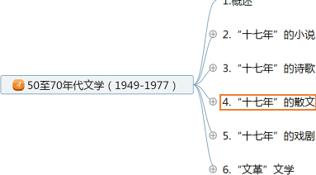
4.4 第四节 “十七年”散文
4.4.1 概述
2、50年代中期：在“双百方针”的影响下， ^{客}
代表作品——刘宾雁《本报内部消息》、《在桥梁工地上》，白危《被围困的农庄主席》
3、50年代末期：“左”倾 错误、浮夸风，
4、60年代初期：
抒情散文——冰心《樱花赞》，杨朔《海市》《东风第一枝》， 刘白羽《红玛瑙集》。
杂文——针砭时弊，提倡民主，词锋锐利，底蕴深厚，徐懋庸《武器、刑具与道具》 报告文学——《为了六十一个阶级兄弟》和《英雄列车》

Slide 33
4.4 第四节 “十七年”散文
5.台湾散文百家争鸣
客
代表作家: 琦君、余光中、张秀亚、张晓风、三毛、杨牧等
琦君，本名潘希珍，散文作品《烟愁》、《三更有梦书当枕》、《桂花雨》。
描写亲情（母爱）、友情、爱情为主。
余光中作品：《舟子的悲歌》《蓝色的羽毛》《钟乳石》(诗歌)、《逍遥游》、
《清纯边愁》
散文特点：变化多样、美感浓烈、文字酣畅，语言气势磅礴，刚劲有力。
杨牧本名杨靖献，散文以“反思”和“探索”（精神代表）为核心主题。
三毛本名陈平。散文作品《撒哈拉的故事》、《稻草人手记》、《雨季不再来》

Slide 34
《撒哈拉的故事》主要描写了三毛和荷西在撒哈拉沙漠生活时的所见所闻，与当地相识朋友的故事，每个故事都透露出这个隐忍女子对生活的热爱和面对困难的坚定。由十几篇精彩动人的散文结合而成，其中《沙漠中的饭店》，是三毛适应荒凉单调的沙漠生活后，重新拾笔的第一篇文章，从此之后，三毛便写出一系列以沙漠为背景的故事。
三毛用自己的心去适应、关怀这片大沙漠，在她的笔下，那些撒哈拉沙漠的人和物变得丰富多彩。三毛以一个流浪者的口吻，轻松地讲述着她在撒哈拉沙漠零散的生活细节和生活经历：沙漠的新奇、生活的乐趣，千疮百孔的大帐篷、铁皮做的小屋、单峰骆驼和成群的山羊。书中无论是荷西把粉丝当做雨来吃，还是他们简单得不能再简单的婚礼、去海边打鱼、白手起家建立他们沙漠上最美丽的房子，都渗透着彼此间浓浓的温馨的爱意。

Slide 35
4.4 第四节 “十七年”散文
4.4.1 概述
主 客
6.香港作家：董桥、思果、黄维梁等。
董桥作品：散文集：《藏书家的心事》、《另为一种心情》。
董桥散文的主要特征：
董桥以博学著称，中西“骨董”都是他的写作题材。作品由物及人，由人及史，有情趣、
有“古”意，寄托了对中国文化的乡愁。
以普通人的日常人生，写人性的温暖和世事的无常。
以淡笔写浓情，文字典雅而又意兴飞扬。

Slide 36
补充考点：
《隐题诗》的作者是（ ）
A:闻捷 B:洛夫 C:余光中
D:郭小川

Slide 37
补充考点：
《隐题诗》的作者是（ ）
A:闻捷 B:洛夫 C:余光中
D:郭小川

Slide 38
补充考点：
. 《灯船》的作者是（ ）
A:陆蠡 B:杨牧 C:李广田
D:余光中

Slide 39
补充考点：
. 《灯船》的作者是（ ）
A:陆蠡 B:杨牧 C:李广田
D:余光中

Slide 40
真 题 演 练
下列不属于余光中的作品的是（ ）
A:《舟子的悲歌》 B:《蓝色的羽毛》 C:《钟乳石》
D:《水之湄》

Slide 41
真 题 演 练
下列不属于余光中的作品的是（ ）
A:《舟子的悲歌》 B:《蓝色的羽毛》 C:《钟乳石》
D:《水之湄》

Slide 42
真 题 演 练
20世纪60年代涌现出一大批具有强烈时代感的报告文学作品，其代表作是（） A:《秋色赋》
B:《东风第一枝》 C:《花城》
D:《为了六十一个阶级兄弟》

Slide 43
真 题 演 练
20世纪60年代涌现出一大批具有强烈时代感的报告文学作品，其代表作是（） A:《秋色赋》
B:《东风第一枝》 C:《花城》
D:《为了六十一个阶级兄弟》

Slide 44
真 题 演 练
擅长将旧人与古物相联接，写出历史的斗转星移，写“骨董”的物，写人的“骨 董”，文字典雅，具有深浓书卷气的散文家是（ ）
A:董桥 B: 三毛 C: 琦君 D:杨牧

Slide 45
真 题 演 练
擅长将旧人与古物相联接，写出历史的斗转星移，写“骨董”的物，写人的“骨 董”，文字典雅，具有深浓书卷气的散文家是（ ）
A:董桥 B: 三毛 C: 琦君 D:杨牧

Slide 46
真 题 演 练
十七年”期间作家们纷纷将纪实性强、信息量大的（ ）作为表达内心激情的工具。
A:抒情散文 B:报道
C:通讯报告 D:传记散文

Slide 47
真 题 演 练
十七年”期间作家们纷纷将纪实性强、信息量大的（ ）作为表达内心激情的工具。
A:抒情散文 B:报道
C:通讯报告
D:传记散文
50

Slide 48
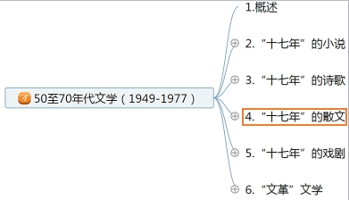
4.4.2 杨朔 秦牧 刘白羽
客
杨朔 原名杨毓晋。中篇小说：《红石山》、《北线》、《望南山》；
长篇小说：《三千里江山》，通讯报告集：《鸭绿江南北》《万古青春》
1、强烈时代特点：《香山红叶》 、《樱花雨》
2、普通劳动者的美：《茶花赋》、 《荔枝蜜》

Slide 49
《茶花赋》
普之仁就是这样一位能工巧匠，我在翠湖边上会到他。翠湖的茶花多，开得也好，红彤彤的一大片，简直就是那一段彩云落到湖岸上。普之仁领我穿着茶花走，指点着告诉我这叫大玛瑙，那叫雪狮子；这是蝶翅，那是大紫袍……名目花色多得很。后来他攀着一棵茶树的小干枝说：“这叫童子面，花期迟，刚打骨朵，开起来颜色深红，倒是最好看的。”
我热切地望着他的手，那双手满是茧子，沾着新鲜的泥土。我又望着他的脸，他的眼角刻着很深的皱纹，不必多问他的身世，猜得出他是个曾经忧患的中年人。如果他离开你，走进人丛里去，立刻便消逝了，再也不容易寻到他——他就是这样一个极其普通的劳动者。然而正是这样的人，整月整年，劳心劳力，拿出全部精力培植着花木，美化我们的生活。美就是这样创造出来的。
正在这时，恰巧有一群小孩也来看茶花，一个个仰着鲜红的小脸，甜蜜蜜地笑着，唧唧喳喳叫个不休。
我说：“童子面茶花开了。”
普之仁愣了愣，立时省悟过来，笑着说：“真的呢，再没有比这种童子面更好看的茶花了。”
一个念头忽然跳进我的脑子，我得到一幅画的构思。如果用最浓最艳的朱红，画一大朵含露乍开的童子面茶花，岂不正可以象征着祖国的面貌？我把这个简单的构思记下来，寄给远在国外的那位丹青能手，也许她肯再斟酌一番，为我画一幅画儿吧。

Slide 50
4.4.2 杨朔 秦牧 刘白羽
杨朔散文的艺术风格及其局限：
主
精于诗意的艺术构思，擅长缘物生情、托物言志，常从细微处落墨，通过比兴或
象征手法营构诗意形象，创造诗的意境，借以表达深远的旨意。
缜密精巧的艺术结构，讲究剪裁布局，行文峰回路转，在“转弯”后生发出哲理， 卒章显其志。
局限是主题较为单一，存在粉饰现实的倾向。布局雷同，有斧凿痕迹。

Slide 51
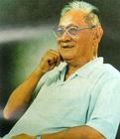
4.4.2 杨朔 秦牧 刘白羽
1、散文集：《星下集》《潮汐和船》《贝壳集》《花城》
2、文艺随笔集：《艺海拾贝》
秦牧散文的思想主题：
主
秦牧的散文取材广泛，立意高远，注重知识性、趣味性与思想性的结合。
他善于凭借精细的观察叙述，描写古今中外的风土人情、轶闻趣谈。
秦牧的散文旁征博引地表现宇宙之大，草芥之微，给读者以正确的思想启迪和健康
的审美熏陶，在知识性和趣味性中包含着积极的思想主题。

Slide 52
4.4.2 杨朔 秦牧 刘白羽
3、秦牧艺术特色：
主
纵横联想，能放能收；
文笔生动，声情并茂；
风格多样
局限性：哲理思考过多地与现实政治联系，限制了丰富的内涵。

Slide 53
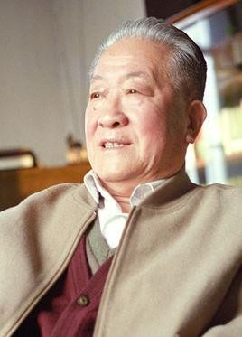
4.4.2 杨朔 秦牧 刘白羽
刘白羽，短篇小说集《五台山下》、《龙烟村记事》、
通讯报告集《延安生活》《游击中间》，散文集《红玛瑙集》。
刘白羽散文艺术特点：
主
善于运用剪辑手法将历史和现实交织成形象的艺术画面，表达新颖的主题；
擅长融情入境，营造情景交融的壮阔气象，显示出雄浑、豪放的风格特征。

Slide 54
真 题 演 练
下列属于秦牧作品的有（ ）
A:《星下集》 B:《贝壳集》 C:《日出》 D:《花城》
E:《青春的闪光》

Slide 55
真 题 演 练
下列属于秦牧作品的有（ ）
A:《星下集》 B:《贝壳集》 C:《日出》 D:《花城》
E:《青春的闪光》

Slide 56
真 题 演 练
下列不属于秦牧的散文集的是（ ）
A:《星下集》
B:《贝壳集》 C:《茶花赋》 D:《花城》

Slide 57
真 题 演 练
下列不属于秦牧的散文集的是（ ）
A:《星下集》
B:《贝壳集》 C:《茶花赋》 D:《花城》

Slide 58
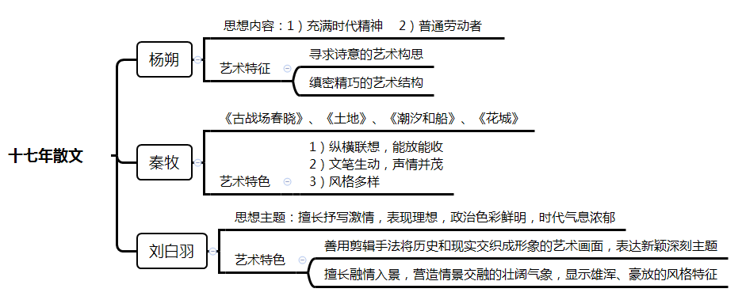
4.4.2 “十七年”散文的代表作家
4.4.2

Slide 59
4.4 第四节 “十七年”散文
4.4.1 概述
“十七年”散文创作经验教训：
散文的健康发展离不开宽松的政治环境；
创作队伍的形成对散文的繁荣至关重要；
“左”倾理论和僵化观念遏制散文的多元功能。

Slide 60
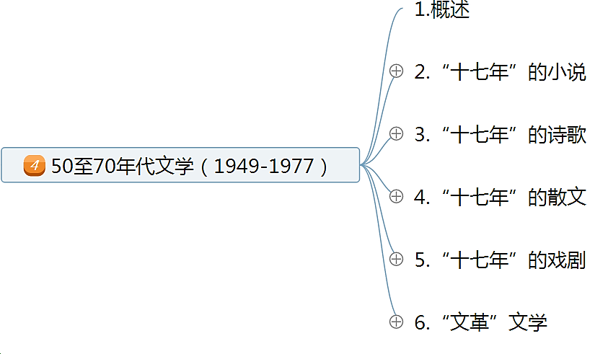
4.5 第五节 “十七年”戏剧
4.5
（一）初期：
客
工业题材：代表——夏衍1949年以后的第一部话剧作品《考验》；崔德志《刘莲英》
农村题材：安波编剧的《春风吹到诺敏河》， 第一次把农业合作化运动搬上舞台。 海默《洞箫横吹》（新编历史剧）、孙芋《妇女代表》
革命战争题材：陈其通《万水千山》、宋之《保卫和平》、胡可《战线南移》
知识分子题材：曹禺《明朗的天》
歌颂社会题材：老舍《龙须沟》

Slide 61
该剧描写了北京一条水沟旁一个小杂院4户人家在社会变革中的不同遭遇，解放前，北京龙须沟是条臭水沟，沟旁住满了各式各样卖力气、耍手艺的下层劳动人民。这些居民经常遭受国民党、恶霸、流氓的迫害和恶劣环境的威胁，生活凄惨。
为人耿直正派的老艺人程宝庆，原在一家茶馆里唱单弦，因拒绝到恶霸黑旋风家唱堂会，被其爪牙打伤，逃到龙须沟居住，靠妻子程娘子摆烟摊过日子。程宝庆满怀忧愤，但人们不理解他，都叫他疯子。只有程娘子忍辱负重，希望丈夫能等到再出头的日子。
小恶霸冯狗子抢了程娘子的烟。同院的三轮车工人丁四也受到恶霸欺凌。正直的泥瓦匠赵老头为他们打抱不平，无济于事。
不久，丁四的女儿小妞子掉进了脏臭的龙须沟，被淹死了。解放后，龙须沟同北京一起获得了新生。人民政府法办了恶霸流氓黑旋风与冯狗子，治理了龙须沟，龙须沟沿岸人民过上了幸福的生活。该片描写了生活在同一地域的人民在旧社会和新社会的不同生活遭遇，歌颂了人民政府关心群众，为人民谋利益，并使其过上好日子的伟大业绩。

Slide 62
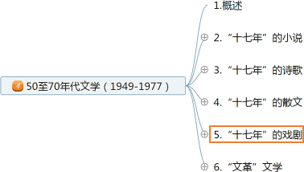
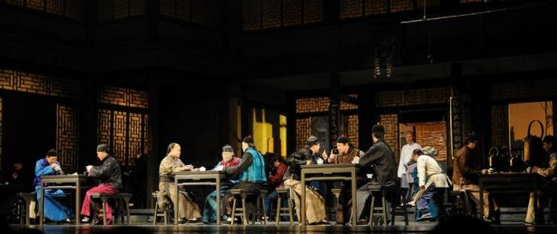
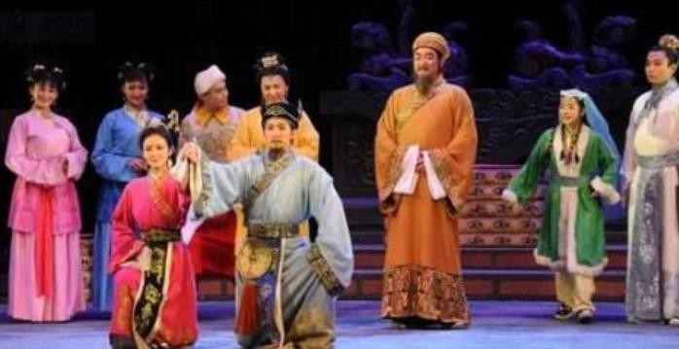
4.5 第五节 “十七年”戏剧
（二）50年代末，60年代初：
客
“话剧民族化”：老舍《茶馆》、沈西蒙《霓虹灯下的哨兵》、刘川《第二个春天》
历史剧： 郭沫若《蔡文姬》、《武则天》；田汉的《关汉卿》、《文成公主》；曹 禺、于是之《胆剑篇》，丁西林《孟丽君》

Slide 63
4.5 第五节 “十七年”戏剧
4.5.4 歌剧
客
1.延安时期：新歌剧《白毛女》
2.50年代中后期：田川+杨兰执笔《小二黑结婚》、于村执笔《王贵与李香香》、 于村等《刘胡兰》
湖北省实验歌剧院集体创作《洪湖赤卫队》

Slide 64
4.5 第五节 “十七年”戏剧
4.5.3 十七年戏曲变革的努力
客
整理改编旧有传统剧目：越剧《梁山伯与祝英台》、昆曲《十五贯》
创作新的剧目，包括现代戏和新编历史剧
(1）现代戏代表作：评剧《刘巧儿》、沪剧《罗汉钱》、吕剧《李二嫂改嫁》
(2）新编历史剧：吴晗京剧《海瑞罢官》、田汉京剧《谢瑶环》、孟超昆区《李慧娘》

Slide 65
真 题 演 练
“十七年”时期，田汉创作了话剧（ ）
A:《关汉卿》和《白蛇传》
B:《关汉卿》和《王昭君》 C:《文成公主》和《王昭君》 D:《关汉卿》和《文成公主》

Slide 66
真 题 演 练
“十七年”时期，田汉创作了话剧（ ）
A:《关汉卿》和《白蛇传》
B:《关汉卿》和《王昭君》 C:《文成公主》和《王昭君》 D:《关汉卿》和《文成公主》

Slide 67
真 题 演 练
较早反映了1949年以后农村妇女生活和地位的剧作是独幕剧（ ）
A:《枯木逢春》
B:《上海滩的春天》
C:《明朗的天》 D:《妇女代表》

Slide 68
真 题 演 练
较早反映了1949年以后农村妇女生活和地位的剧作是独幕剧（ ）
A:《枯木逢春》
B:《上海滩的春天》
C:《明朗的天》
D:《妇女代表》

Slide 69
真 题 演 练
夏衍1949年以后完成的第一部话剧作品（ ）是工业题材的戏剧的代表作。
A:《考验》 B:《刘莲英》
C:《在新事物面前》 D:《妇女代表》

Slide 70
真 题 演 练
夏衍1949年以后完成的第一部话剧作品（ ）是工业题材的戏剧的代表作。
A:《考验》
B:《刘莲英》
C:《在新事物面前》 D:《妇女代表》

Slide 71
真 题 演 练
十七年”时期，郭沫若创作的话剧是（ ）
A:《蔡文姬》和《武则天》 B:《蔡文姬》和《文成公主》
C:《武则天》和《孟丽君》 D:《文成公主》和《孟丽君》

Slide 72
真 题 演 练
十七年”时期，郭沫若创作的话剧是（ ）
A:《蔡文姬》和《武则天》
B:《蔡文姬》和《文成公主》 C:《武则天》和《孟丽君》 D:《文成公主》和《孟丽君》

Slide 73
真 题 演 练
20世纪50年代中后期出现的歌剧作品有 A:《小二黑结婚》
B:《王贵与李香香》 C:《江姐》
D:《刘胡兰》 E:《义和拳》

Slide 74
真 题 演 练
20世纪50年代中后期出现的歌剧作品有
A:《小二黑结婚》 B:《王贵与李香香》 C:《江姐》
D:《刘胡兰》
E:《义和拳》

Slide 75
4.5 第五节 “十七年”戏剧
4.5.1 老舍与《茶馆》
客
主 张：“为人民而写作”。
“以一部分劳动人民现有的文化水平来讲，阅读小说也许多少还有困难。可是，看戏就
不那么麻烦。”
荣 誉：1951年12月，北京市人民政府授予他“人民艺术家”的称号。《茶馆》被 欧洲戏剧界称赞为“东方戏剧的奇迹”。

Slide 76
4.5 第五节 “十七年”戏剧
4.5.1 老舍与《茶馆》
3.主要作品：
客
1950年，他写出了新中国成立以后的第一个剧本《方珍珠》
1951年《龙须沟》
到1965年为止：话剧《春华秋实》、《西望长安》、《茶馆》、《女店员》、《全 家福》等，京剧《青霞丹雪》、《十五贯》（由昆曲改编），
另外还有歌舞剧、曲剧、二人台等数种剧目。

Slide 77
《茶馆》结构上分三幕，以老北京一家叫裕泰的大茶馆的兴衰变迁为背景，展示了从清末到北洋军阀时期再到抗战胜利以后的近50年间，北京的社会风貌和各阶层的不同人物的生活变迁。每一幕写一个时代，北京各阶层的三教九流人物，出入于这家大茶馆，全剧展示出来的是一幅幅气势庞大的历史画卷，形象地说明了旧中国的必然灭亡和新中国诞生的必然性。

Slide 78
第一幕
1898年，戊戌变法失败。一个初秋的上午，裕泰茶馆开始营业，掌柜王利发兴致勃勃地坐在柜台上。三三两两的旗人，遛够了鸟儿，走进茶馆来歇腿、喝茶。有两位茶客唱着京戏，另外几个围着桌子观赏瓦罐中的蟋蟀。茶馆中到处贴着“莫谈国事”的纸条。可是常四爷偏要谈谈国事。他痛恨洋人，痛恨那些吃洋饭、讲洋话的人，也看不起在营里当差的二德子之流。他因一句“大清国要完”，被两个特务宋恩子和吴祥子抓去，送进了监狱。相面骗人的唐铁嘴来讨碗茶喝，说媒拉纤的刘麻子也来了，要把康六的十五岁女儿康顺子卖给七十多岁的庞太监当老婆。主张实业救国的秦仲义走进来，说什么要办工厂，搞维新。

Slide 79
第二幕
民国初年军阀混战时期。这时裕泰茶馆渐趋衰落，茶馆主人王利发积极迎合潮流实行改良，却仍然难以维持下去。主要上场人物：王利发、常四爷、王淑芬、刘麻子、唐铁嘴、松二爷、宋恩子、吴祥子、李三、康顺子等。小茶馆展现出一幅兵荒马乱、日益衰败的社会画面：常四爷出狱；康顺子母子逃出宫；拉皮条的刘麻子被稀里糊涂砍了头；两个逃兵想合娶一个老婆；茶馆生意清淡，面积缩小，苦心经营，试图改良，“改良”后还未开张就厄运临头，特务、巡警、兵痞就接二连三来敲诈勒索，宋恩子、吴祥子摇身一变又成了军阀的走狗。

Slide 80
第三幕
抗日战争胜利，国民党特务和美国兵在北京横行。这时的裕泰茶馆更
加破败，只有“莫谈国事”的纸条写得更多，字也写得更大。康妈妈正在商量去西山找康大力，由小刘麻子介绍来当女招待的小丁宝，也走进茶馆与老掌柜攀谈。小刘麻子向小唐铁嘴炫耀着他那一套拐骗妇女的缺德计划，被国民党党部雇用的打手小二德子跑到茶馆来抓人，庞四奶奶则来恐吓王利发，让他交出康顺子。包办满汉全席的有名厨师被迫到监狱去蒸窝窝头，出名的评书艺人一次挣不上三个杂合面饼子钱，常四爷的生活更加艰苦，秦仲义的工厂被抢走，王利发的茶馆也将被人霸占。这时，常四爷、秦仲义相继来到茶馆，找阔别多年的老掌柜谈心。他们互诉不幸，含着眼泪为自己撒起了纸钱。这时，茶馆里的灯光渐渐暗下去了，而大街上的阳光却渐渐明亮起来。

Slide 81
戊戌变法后中国社会现实
三幕剧
辛亥革命失败后
抗战胜利后国民党时期
茶馆老板：王利发（勤勤恳恳的中下层生意人）上吊自杀
《茶馆》
人物
旗人：常四爷（耿直刚正、豪侠仗义）“大清国要完”被抓大牢
茶馆房东：秦仲义（新兴民族资本家）
1、匠心独运的艺术构思。三个历史时段的纵向时间
2、典型的艺术人物塑造。
3、炉火纯青的语言艺术。北京方言，个性化体现。
听够课程两个小时为全勤，中途不能退出，加油！
艺术特色

Slide 82
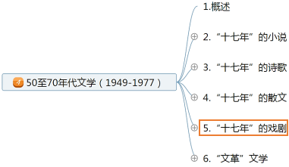
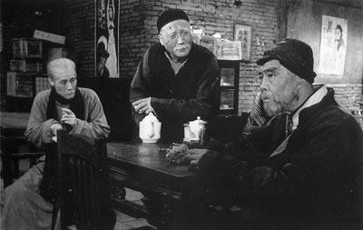
4.5.1 老舍与《茶馆》
4.5.1
4.《茶馆》人物形象
客
秦仲义【茶馆房东】：新兴民族资产阶级
常四爷【满清旗人】：豪侠仗义
王利发【茶馆老板】：勤恳的中下层生意人，委曲求全，四方逢迎，心地善良
《茶馆》的三个时代三个社会是：戊戌变法失败后，北洋军阀统治时期，抗战胜 利后国民党统治时期。
“我爱咱们的国呀！可是谁爱我呢”
——常四爷

Slide 83
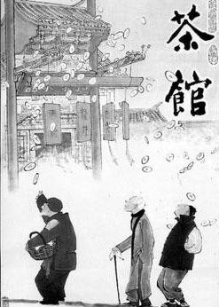
4.5.2 《茶馆》艺术成就
老舍《茶馆》的艺术成就：
主
匠心独运的艺术构思。这部戏没有贯穿始终的故事情节和戏剧冲突，选择了"茶馆"
这个最有表现力的地点，截取三个时代的片断借以展示历史变迁；
塑造了以王利发为代表的诸多性格鲜明的艺术典型；
《茶馆》的戏剧语言是经过提炼的北京方言，带有浓厚的地方文化意味；注重人
物对白的个性化。

Slide 84
4.5.2 《茶馆》艺术成就
老舍剧作《茶馆》的语言艺术 主
老舍的话剧语言都是经过提炼的北京方言，带有浓厚的地方文化意味，朴素流畅而 又韵味十足；
《茶馆》的语言注重人物对白的性格化和个性化呈现，不同身份、不同性格的人物 说话的口气、态度和方式均有所不同，甚至同一个人物在不同场合出现时的语气和神情也
会发生变化。

Slide 85
真 题 演 练
【1404多选】在《茶馆》中，老舍以“一个茶馆三幕戏”埋葬了三个时代。这三个时代分
别是（ ）
A.鸦片战争时期
C.北洋军阀统治时期
E.抗战胜利后国民党统治时期
B.戊戌变法失败后
D.抗日战争时期

Slide 86
真 题 演 练
【1404多选】在《茶馆》中，老舍以“一个茶馆三幕戏”埋葬了三个时代。这三个时代
分别是（ ）
A.鸦片战争时期
C.北洋军阀统治时期
E.抗战胜利后国民党统治时期
B.戊戌变法失败后
D.抗日战争时期

Slide 87
真 题 演 练
被欧洲戏剧界称赞为“东方戏剧的奇迹”的作品是（ ）
A:《雷雨》 B:《茶馆》
C:《上海屋檐下》
D:《关汉卿》

Slide 88
真 题 演 练
被欧洲戏剧界称赞为“东方戏剧的奇迹”的作品是（ ）
A:《雷雨》
B:《茶馆》
C:《上海屋檐下》
D:《关汉卿》
85

Slide 89
真 题 演 练
老舍的话剧《茶馆》是多幕剧，它有（ ）
A:四幕 B:五幕 C:三幕 D:六幕

Slide 90
真 题 演 练
老舍的话剧《茶馆》是多幕剧，它有（ C ）
A:四幕 B:五幕 C:三幕 D:六幕

Slide 91
真 题 演 练
话剧《茶馆》中，在绝望中上吊自尽的人物是（ ）
A:常四爷 B:秦仲义 C:王利发 D:康六

Slide 92
真 题 演 练
话剧《茶馆》中，在绝望中上吊自尽的人物是（ C ）
A:常四爷 B:秦仲义 C:王利发 D:康六

Slide 93
真 题 演 练
在《茶馆》中说出“我爱咱们的国呀！可是谁爱我呢”这句台词的人 物是（ ）
A:松二爷 B:秦仲义 C:常四爷 D:王利发

Slide 94
真 题 演 练
在《茶馆》中说出“我爱咱们的国呀！可是谁爱我呢”这句台词的人 物是（ C ）
A:松二爷 B:秦仲义 C:常四爷 D:王利发

Slide 95
话剧《茶馆》中，裕泰茶馆的掌柜是（ ）
A:庞太监 B:秦仲义 C:常四爷 D:王利发
真 题 演 练

Slide 96
话剧《茶馆》中，裕泰茶馆的掌柜是（ ）
A:庞太监 B:秦仲义 C:常四爷 D:王利发
真 题 演 练

Slide 97
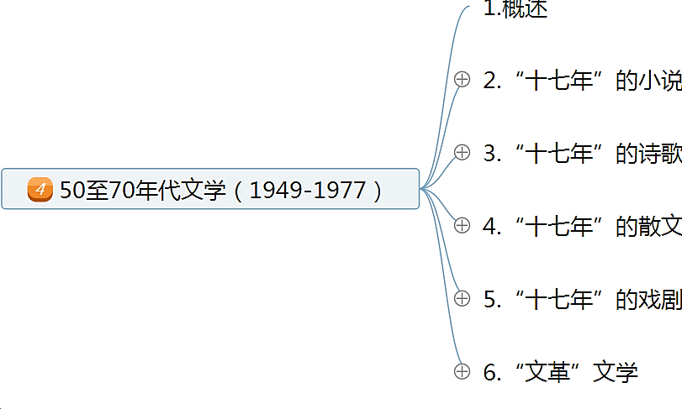
4.6 第六节 文革文学
4.6.1一、概述
（一）文化大革命概述：
1.时间：1966年5月-1976年10月十年“文革”
结束：1976年清明前后，“天安门诗歌”运动，预告了一个重要历史转折点的到来。
前奏：
1966年2月2日至20日，林彪委托江青在上海召开了部队文艺工作座谈会，形成了《部队文艺工作座谈会纪要》

Slide 98
4.6 第六节 文革文学
4.6.1一、概述
1. “文艺黑线专政论”是《纪要》的核心，
客
把1949年以来文艺理论方面的代表性论点归纳为“黑八论”：
即“写真实”论、“现实主义广阔的道路”论、“现实主义的深化”论、 反“题材决定”论、“中间人物”论、反“火药味”论、 “时代精神汇合”论和“离经叛道”论。

Slide 99
4.6 第六节 文革文学
4.6.1一、概述
2.《部队文艺工作座谈会纪要》的主要内容及其危害： ^{主}
（1）1966年，林彪委托江青在上海召开了部队文艺工作座谈会，形成了《部队文艺工
作座谈会纪要》；
《纪要》的核心是“文艺黑线专政论”，把1949年以来文艺理论方面的代表性论点归纳为“黑八论”；
践踏了“五四”以来的新文化传统，全盘否定了30年代以来，特别是建国后17年的文艺成就；
提出了“根本任务论”“三突出”“主题先行论”等一整套理论，造成了文艺理论 领域的大混乱。

Slide 100
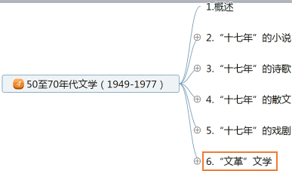
4.6.1一、概述
4.6 第六节 文革文学
（一）文艺理论
1.“样板戏”和“阴谋文艺” 客
“样板戏”：
主
“文革”期间，江青一伙在全盘否定“十七年”文学的同时，还攫jué取了《红灯
记》、《沙家浜》、《智取威虎山》等20世纪60年代初期京剧改革的成果，并将 它们连同现代京剧《奇袭白虎团》、《海港》，现代舞剧《红色娘子军》、《白 毛女》。以及交响音乐《沙家浜》等8个剧目，封为革命“样板戏”，吹捧它们是 向封、资、修文艺顽强进攻的突出代表。
两“红”两“白”两“沙”、智取、海港

Slide 101
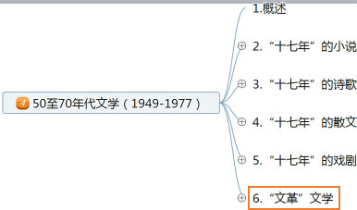
4.6 第六节 文革文学
4.6.1一、概述
1.“样板戏”和“阴谋文艺”
2）“阴谋文艺”的理论依据：
客 主
①“根本任务论”：“塑造工农兵英雄人物是社会主义文艺的根本任务”
“根本任务论”政治需要，是“文革”文学理论的核心
②“三突出：就是“在所有人物中要突出正面人物；在正面人物中要突出英雄人物；在 英雄人物中要突出主要英雄人物”。这是从“根本任务论”出发制定的形式主义的创作模 式，完全违背了文艺创作的规律，导致了文学创作的公式化，使文艺丧失了独创性。
③“主题先行论”：文学创作必须从与走资派作斗争的主题出发，设置作品的构架， 然后再到生活中找素材编故事

Slide 102
4.6 第六节 文革文学
4.6.1一、概述
（二）两类文学
1.不遵从政治之命的文学
客
小说：《万山红遍》、《春潮急》、《李自成》、《沸腾的群山》、《昨天的战
争》、《山呼海啸》、《闪闪的红星》、《机电局长的一天》、《大刀记》
戏剧：话剧《万水千山》、晋剧《三上桃峰》、湘剧《园丁之歌》
电影：张天民编剧的歌颂石油工人的《创业》、谢铁骊lí编导的反映海防前线女兵生活的《海霞》

Slide 103
4.6 第六节 文革文学
4.6.1一、概述
（四）两类文学
2.相对于公开文学的“地下文学”
张扬《第二次握手》； 舒婷《船》；
北岛的诗歌《你说》《回答》； 芒克《城市》《太阳落了》
以及天安门运动中涌现的“天安门诗歌”等；
知青创作 ——郭路生（食指）《相信未来》《这是四点零八分的北京》
客
100

Slide 104
回答（节选）
4.6.1一、概述
北岛
卑鄙是卑鄙者的通行证， 高尚是高尚者的墓志铭。
看吧，在那镀金的天空中， 飘满了死者弯曲的倒影。
……
告诉你吧，世界，
我——不——相——信！

Slide 105
4.6.1一、概述
城市（节选） 芒克
啊，城市
你这东方的孩子。 在母亲干瘪的胸脯上你寻找着粮食。

Slide 106
这是四点零八分的北京（节选）
4.6.1一、概述
食指
这是四点零八分的北京 一片手的海洋翻动
这是四点零八分的北京 一声尖厉的汽笛长鸣 北京车站高大的建筑 突然一阵剧烈地抖动 我吃惊地望着窗外
不知发生了什么事情
我的心骤然一阵疼痛，一定是 妈妈缀扣子的针线穿透了我的心胸
……

Slide 107
真 题 演 练
在《部队文艺工作座谈会纪要》中，江青炮制了所谓“黑八论”，其中有（ ）
A:“中间入物”论
B: “写真实”论 C:主观论
D:反“题材决定”论
E:“现实主义广阔的道路”论

Slide 108
真 题 演 练
在《部队文艺工作座谈会纪要》中，江青炮制了所谓“黑八论”，其中有（ ）
A:“中间入物”论
B: “写真实”论
C:主观论
D:反“题材决定”论
E:“现实主义广阔的道路”论

Slide 109
真 题 演 练
被江青一伙定为革命“样板戏”的作品有（ ）
A:《盛大的节日》 B:《智取威虎山》
C:《红色娘子军》 D:《红灯记》
E:《沙家浜》

Slide 110
真 题 演 练
被江青一伙定为革命“样板戏”的作品有（ ）
A:《盛大的节日》
B:《智取威虎山》 C:《红色娘子军》 D:《红灯记》
E:《沙家浜》

Slide 111
真 题 演 练
下列作品属于“文革”时期“地下文学”的是（ ）
A:张扬的《第二次握手》 B:浩然的《金光大道》 C:陈其通的《万水千山》 D:姚雪垠的《李自成》

Slide 112
真 题 演 练
下列作品属于“文革”时期“地下文学”的是（ ）
A:张扬的《第二次握手》 B:浩然的《金光大道》 C:陈其通的《万水千山》 D:姚雪垠的《李自成》

Slide 113
真 题 演 练
在“文革”时期的“地下文学”创作中，《第二次握手》影响最大，它的作者是（ ）
A:穆旦 B:张扬 C:郭小川 D:舒婷

Slide 114
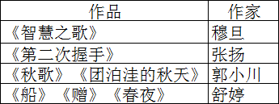
真 题 演 练
在“文革”时期的“地下文学”创作中，《第二次握手》影响最大，它的作者是（ ）
A:穆旦 B:张扬 C:郭小川 D:舒婷

Slide 115
真 题 演 练
【1204多选】文革时期，江青等人以总结创作经验为名，提出了一
整套创作理论。其中包括（
A．“三突出”创作原则
C．“百花齐放，百家争鸣”
）
B．“根本任务论”
D．“主题先行论”
E．“革命现实主义和革命浪漫主义相结合”

Slide 116
真 题 演 练
【1204多选】文革时期，江青等人以总结创作经验为名，提出了一
整套创作理论。其中包括（ | ）
A．“三突出”创作原则 |  | B．“根本任务论”
C．“百花齐放，百家争鸣” |  | D．“主题先行论”
E．“革命现实主义和革命浪漫主义相结合”

Slide 117

4.6 第六节 文革文学
（二）浩然的《金光大道》
客
1.、《喜鹊登枝》：处女作，短篇小说
2、《艳阳天》：三卷本长篇小说
3、代表长篇小说：《金光大道》、

Slide 118
4.6 第六节 文革文学
浩然小说《金光大道》的主要内容：
主
浩然的代表作之一，也是“文革”时期主流文学的代表作之一；
作品描写的是，解放初期华北一个村庄，在党的领导下，坚定不移地组织和发展 农业生产合作社，走上社会主义的金光大道；
表现我国农业社会主义改造运动中两个阶级、两条道路、两条路线尖锐复杂的斗 争，歌颂无产阶级革命路线的伟大胜利。

Slide 119
真 题 演 练
浩然的处女作短篇小说是（ ）
A:《喜鹊登枝》 B:《艳阳天》 C:《金光大道》 D:《西沙儿女》

Slide 120
真 题 演 练
浩然的处女作短篇小说是（ A ）
A:《喜鹊登枝》 B:《艳阳天》 C:《金光大道》 D:《西沙儿女》

Slide 121
真 题 演 练
运用“文革”时期推向极致的斗争哲学去图解五十年代的农村生活，充分表现 “文革”文学的斗争主题的代表性作品是（ ）
A:黎汝清《万山红遍》 B:浩然《金光大道》 C:克非《春潮急》
D:李云德《沸腾的群山》

Slide 122
真 题 演 练
运用“文革”时期推向极致的斗争哲学去图解五十年代的农村生活，充分表现 “文革”文学的斗争主题的代表性作品是（ B ）
A:黎汝清《万山红遍》 B:浩然《金光大道》 C:克非《春潮急》
D:李云德《沸腾的群山》

Slide 123
真 题 演 练
在艺术构思上，（
）集中代表了“文革”文学的构思模式。
A:《金光大道》 B:《相信未来》 C:《春苗》
D:《反击》

Slide 124
真 题 演 练
在艺术构思上，（ A ）集中代表了“文革”文学的构思模式。
A:《金光大道》 B:《相信未来》 C:《春苗》
D:《反击》

Slide 125
真 题 演 练
《金光大道》是（
）的代表作之一。
A:郭小川 B:浩然 C:郭路生 D:穆旦

Slide 126
真 题 演 练
《金光大道》是（
B ）的代表作之一。
A:郭小川 B:浩然 C:郭路生 D:穆旦

Slide 127
真 题 演 练
【1304单选】运用“文革”时期推向极致的斗争哲学去图解五十年代的农村生
活，充分表现“文革”文学的斗争主题的代表性作品是
A．黎汝清《万山红遍》 B.浩然《金光大道》 C.克非《春潮急》 D.李云德《沸腾的群山》

Slide 128
真 题 演 练
【1304单选】运用“文革”时期推向极致的斗争哲学去图解五十年代的农村生
活，充分表现“文革”文学的斗争主题的代表性作品是
A．黎汝清《万山红遍》 B.浩然《金光大道》
C.克非《春潮急》 D.李云德《沸腾的群山》

